Slide 1
导入新课
同学们都听说过“弱肉强食”这一成语吧，在自然界这似乎是一条法则，但在人类社会，这条法则常常会被打破。在两千多年前，秦朝国力还是那样的不可一世，一场农民战争就打破了开国者千秋万代的梦想，这一切是什么原因造成的呢?西汉的政治家、文学家贾谊为我们阐述了他的看法，下面我们一起来学习这篇《过秦论》。“过秦”就是“指出秦的过错”，那秦之过是什么呢?

Slide 2
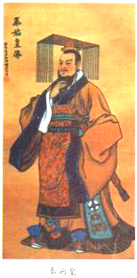
过 秦 论
贾谊

Slide 3
学习目标
1、了解课文涉及的古代思想政治观点：贾谊的反对暴政、提倡仁政的观点，这种观点同西汉初期提倡“与民休息”政策的关系，了解主张在当时条件下的进步意义及其历史局限。
2、掌握课文中常用实词、虚词和一些特殊句式的知识。
3、了解贾谊的政治主张的进步性和局限性。
4、教育学生不应只着眼于秦之兴衰，而应学习作者把研究历史与指导现实相结合的可贵精神，从而明白“以史为鉴”“古为今用”的意义，达到把知识转化为能力的目的。

Slide 4
课文学习重点：
①分析把握课文的基本观点，了解
作者对秦王朝灭亡原因的分析及
借古讽今的意义。
②学习、掌握课文中的重点字、词、
句式。
③翻译文章。
④学习本文先叙后议的结构方式以
及对比手法的运用。

Slide 5
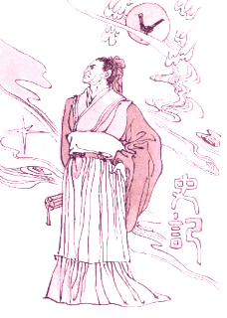
作者简介
贾谊 西汉杰出的政论家、文学家，最早的汉赋作家之一。
学识渊博，年青时就负有才名，年仅二十岁，就被召为博士。后因提议改革政治，遭权贵嫉妒、毁谤，贬为长沙王太傅，人称贾长沙、贾太傅。贬谪后，虽身居闲职，不被重用，仍忧心朝事。后为梁王太傅。梁王落马而死，贾谊以为是自己失职，哭泣岁余，抑郁而终，年仅33岁。一颗璀璨夺目的巨星从此长逝历史天空。
他的为人，很为司马迁推崇，司马迁把他和不同时代的屈原相提并论，撰写了《屈原贾生列传》。

Slide 6
所著政论《陈政事疏》（又名《治安策》）以及《过秦论》都写得意气风发、雄辩有力，鲁迅称之为“西汉鸿文”，有赋七篇，以《吊屈原赋》最有名，政论集《新书》十卷,其中著名的政论文有：《过秦论》、《陈政事疏》、《论积贮疏》。

Slide 7
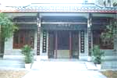
其文议论风发，挥洒自如，气势磅礴，雄辩有力，感染力极强。
贾谊祠

Slide 8
贾 谊 毛泽东
贾生才调世无伦，哭泣情怀吊屈文。
梁王坠马寻常事，何需哀伤付一生。
译文：贾生的才情、才气、才能在当时无人可比的，他以极其哀伤悲痛的心情写下吊屈原的千古文章。梁王坠马而死不是特别了不得的事情，哪里用得着哀伤至死的地步。
解析：整首诗反映了作者对贾谊“世无伦”的才华十分赞赏，对其怀才不遇、仕途受挫、未获重用、早亡，非常惋惜；同时对贾谊那种自伤、脆弱、愚忠、迂腐的性格作了委婉的批评。语言明白流畅，化用前人诗句，洒脱自如，韵味深长。

Slide 9
《贾生》李商隐
宣室求贤访逐臣，贾生才调更无伦。 可怜夜半虚前席，不问苍生问鬼神。
翻译：汉文帝在宣室求问被贬谪的贤臣，贾谊的才华和格调更是无可伦比。谈至深夜,汉文帝挪动双膝靠近他，可惜他不垂询民生,穷究的却是鬼神。
解析：这是一首托古讽时诗，意在借贾谊的遭遇，抒写诗人怀才不遇的感慨。诗选取汉文帝宣室召见贾谊，夜半倾谈的情节，写文帝不能识贤、任贤；揭露了晚唐皇帝服药求仙，荒于政事，不能任贤，不顾民生的昏庸特性。

Slide 10
（1）对两首诗的解说不正确的一项是
A．李诗“贾生才调更无伦”，毛诗将“更”改为“世”，更突出了贾谊是旷世少有的才人，表现了诗人对贾生的赞美之情。
B．毛诗“哭泣情怀吊屈文”，指的是贾谊的《吊屈原赋》，作者引此旨在感叹屈谊和屈原一样失意不得志。
C．李诗“可怜夜半虚前席”，以汉文帝“虚前席”的行动，从侧面表现了贾谊令汉文帝折服的学问和才能。
D．李诗“可怜”是“可惜”的意思，内中也含“可悲、可叹”之意。毛诗“寻常”，是“平常、普通”，不值得小题大做的意思。

Slide 11
（2）对这两首诗的赏析不正确的一项是
A．《贾生》“宣室求贤”“夜半虚席”，在一般封建士大夫心目中，是值得大书特书的君臣遇合的盛事，但李商隐却独具只眼，翻出新意。
B．《贾生》前三句极力描写汉文帝如何虚心向贾生求教，渲染一代圣君的形象，最后一句跌出真意，原来汉文帝是一个“不问苍生问鬼神”的昏君啊。用了先扬后抑的手法。
C．《贾谊》对贾谊因梁王堕马哀伤而死，深表惋惜。贾谊既以天下为己任，却又为梁王陪上一条性命，真是不值得啊！暗中批评贾谊心胸过于狭窄。
D．《贾谊》启示我们，一个人怀才不遇，原因是多方面的，贾谊仕途多舛、賷志而没，在很大程度上事属偶然，如果不是梁王堕马，他的后半生又当如何？

Slide 12
历史回顾总结
１.春秋战国,群雄争霸,战乱纷争。
(争地以战,杀人盈野;争城以战,杀人盈城.)
(春秋五霸、战国七雄分别鼎足而立。)
2.秦国变法兴盛,六国合纵抗秦.
（天下大事分久必合。）
3.秦始皇灭六国,统一天下,始称帝。
4.陈胜起义,秦朝二世而亡。

Slide 13
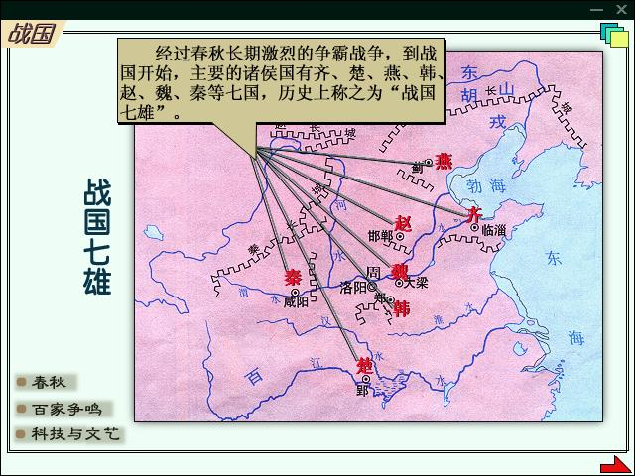

Slide 14
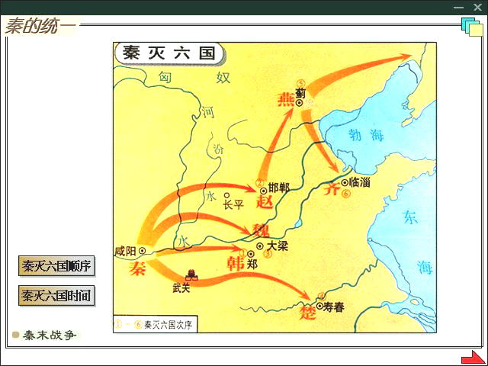

Slide 15
秦始皇灭六国时间表
秦始皇于公元前230年灭韩；
公元前228年，攻邯郸，6年后灭赵；
公元前225年，决河水灌大梁城，灭魏；
公元前223年，派王翦率军60万灭楚；
公元前222年，灭燕；
公元前221年，灭齐。

Slide 16
写作背景
贾谊生活在西汉初年，此前历春秋战国、七雄争霸而秦统一天下，到楚汉相争，汉朝建立，五百年战乱破坏，因而西汉初期，社会经济凋敝，人口减少。为此，贾谊极力主张施行“仁政”以“安民”，民安方得维持汉王朝统治。

Slide 17
贾谊的《过秦论》正是针对这种现实而写。他希望汉统治者能吸取秦灭亡的教训，推行“仁政”以求经济发展，社会安定。即所谓“前事不忘后事之师”也。
秦始皇统一天下之后，为了帝王享受而横征暴敛；为了修城造宫而滥征民力；为了钳制思想而焚书坑儒；为了防止人民反抗而实行严酷的刑罚，终于导致农民大起义，秦朝迅速灭亡。

Slide 18
解 题
“过”，名词（过失、过错）作动词（指出…过失、过错）；“过秦”，即“言秦之过”，指出秦亡国的过失。
论，一种文体，古文中的所谓“论”，是论断事理，它包括论政，论史等文字。
《过秦论》全文分为上、中、下三篇，课文是上篇，中篇和下篇分论秦二世、秦三世的过失。

Slide 19
“论”与“赋”体：
论：古代一种论断事理的文体，包括论政，论史。
史论：以古为鉴，可以知兴亡。
赋：表现手法与文体
“赋者，敷陈其事而直言之也。”
基本特征：铺排、渲染、文采、韵节、气势。《阿房宫赋》

Slide 20
正字正音
合从缔交 （zòng ） 赢粮而景 （yǐng ）从（cóng ）
因利乘便 （chéng ） 万乘之势（ shèng ） 陈轸（zhěn ）
宁越 （nìng ） 乐毅（yuè ） 翟景（zhái ）墨翟 （dí ）
召 滑 （shào ） 蒙 恬 （tián ） 逡 巡（qūn xún ）
锄耰棘矜（yōu qín） 铦铩（xiān shā）度德量力（duó ）
内立法度 （dù ） 鞭 笞（ｃｈī ） 七庙隳（huī）
膏腴（ｙú） 镞（ｚú） 将（ｊｉàｎｇ）数百之众
藩（fān）篱 崤（ｘｉáｏ ）函 瓮牖（yǒu ）
钩戟（jǐ）黔（qián）首 氓（méng）隶 镝（dí ）
孝公既没（mò ）劲弩（ nǔ ） 谪（zhé ）戍

Slide 21
给下列的字正音:
腴（ ） 轸（ ） 镞（ ）
笞（ ） 恬（ ） 藩（ ）
瓮（ ） 牖（ ）
多音字：（判断在具体语境中的读音）
孝公既没（ ） 召（ ）滑
俯首系颈 （ ） 践华为城（ ）
yú
zhěn
zú
chī
tián
fān
wèng
yǒu
mò
shào
xì
huà

Slide 22
劲弩（ ）不及中人（ ）
墨翟（ ）蹑足行伍（ ）
将数百之众（ ）
度长絜大（ )比权量力（ ）
万乘之势（ ）朝同列（ ）
一夫作难（ ）
jìng
zhōng
dí
háng
jiàng
duó
liáng
shèng
cháo
nàn

Slide 23
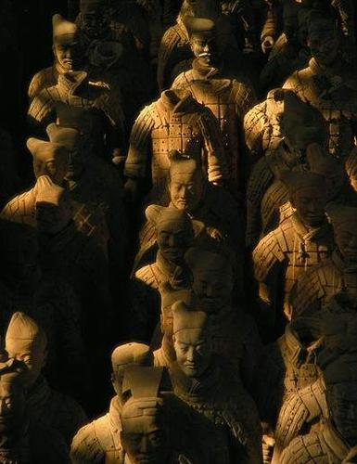
学习第一段

Slide 24
秦孝公据崤函之固 ，拥雍州之地，君臣
固守以窥周室,有席卷天下,包举宇内，
囊括四海之意，并吞八荒之心。
占据
形作名,险要的地势
拥有
表目的
牢固地守卫
窥视
并吞
并吞
并吞
八方荒远之地,此指天下

Slide 25
当是时也，商君佐之，内立法度，务耕
织，修守战之具，外连衡而斗诸侯。
于是秦人拱手而取西河之外。
辅佐
在内
建立
法令
制度
致力于
代词,指秦孝公
防守和作战
器械
对外
使动用法
两手相合,
形容毫不费力
黄河以西

Slide 26
研讨、翻译并点评第一段
秦孝公据崤函之固，拥雍州之地，君臣固守以窥周室，有席卷天下，包举宇内，囊括四海之意，并吞八荒之心。当是时也，商君佐之，内立法度，务耕织，修守战之具，外连衡而斗诸侯。于是秦人拱手而取西河之外。
秦孝公占据崤山，函谷关那样险固的地方（关隘），拥有雍州一带那样辽阔的地方，（秦国的）国君臣子牢固据守来（窥探）周王朝，（象卷席日子那样卷起，象用布包一样）有并吞天下，占领海内，控制全国的意图，吞并八方的野心。在这时，商鞅辅佐秦孝公，在国内建立法律制度，致力于耕种纺织，修造防守进攻的武器，对外实行连横，来使诸侯各国相斗。于是秦国人毫不费力地取得了黄河以西的大片土地。

Slide 27
概括第一段主要内容
秦王朝势力的崛起，突出秦国地利（据崤函之固、拥雍州之地）、人和（君臣固守以窥周室）、政通（内立法度，务耕织，修守战之具）等的优势。

Slide 28
第一段：重点词句
席、包、囊：名词做状语
务：大力提倡
连衡：连横
斗：使……斗，使动用法
拱手：形容毫不费力
写秦孝公的功业。秦的地理优势——孝公
的政治雄心——基本国策——取得的成果
秦王朝势力的崛起

Slide 29
地理
据…固;拥…地;君臣固守
雄心
席卷；包举；囊括；并吞
崛起
政策
内……；外……
成功
拱手而取

Slide 30
第一段回顾：
从注释中我们知道，“席卷”“包举”“囊括”都有“吞并”的意思，“宇内”“四海”“八荒”都有“天下”的意思。那么，我们把课文中“有……之意，……之心”句换成“有吞并天下之心”似乎也通，但作者为什么要舍简就繁呢？
意在突出秦孝公吞并六国、独占天下的勃勃雄心以及秦对诸侯各国虎视耽耽的情态、咄咄逼人的气势。同时也为后文写孝公之后的历代秦君的赫赫功业张本，为后文写秦一统天下之后的顷刻覆亡形成对比并作了铺垫。总之，根据表达的需要，这里的繁笔增加了气势；同义短语的叠用，又使叙述生动形象。

Slide 31
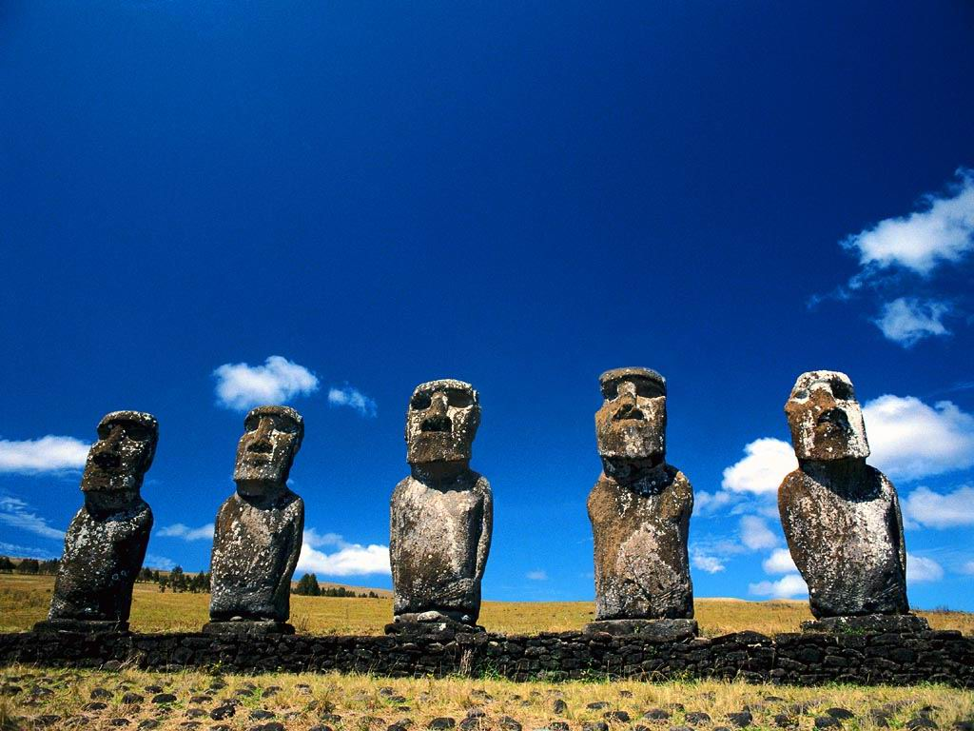
翻译第二自然段

Slide 32
孝公既没，惠文、武、昭襄蒙故业，因
遗策，南取汉中，西举巴蜀，东割膏腴
之地，北收要害之郡。诸侯恐惧，会盟
而谋弱秦，不爱珍器重宝肥饶之地，以
致天下之士，合从缔交，相与为 一。
已经
死
继承
沿袭
已有的基业
向南
夺取
割取
前代的策略
会同结盟
形容词使动用法
吝惜
用来
互相帮助，成为一体
招致
联合
通“纵”

Slide 33
当此之时,齐有孟尝,赵有平原,楚有春申魏有信陵。 此四君者,皆明智而忠信,宽厚而爱人,尊贤而
重士,约从离衡,兼韩、魏、燕、楚、齐、赵、宋、
卫、中山之众。
语气助词,
表停顿
英
明
有智谋
诚实
讲信义
爱护
贤能的人
兼有,集聚
重用
动词使动
部众，即军队
在这个时候,齐国有孟尝君,赵国有平原君,楚国有春申君,魏国有信陵君。这四位封君,都有聪明才智而又忠诚可靠,宽仁厚道而又爱护人民,尊敬贤能而又重用士人。他们相约实行合纵政策,离散秦国的连横政策,联合了韩。魏、燕、赵、宋、卫、中山等国家的军队。

Slide 34
于是六国之士,有宁越、徐尚、苏秦、杜赫之属为
之谋;齐明、周最、陈轸、召滑、楼缓、翟景、苏
厉、乐毅之徒通其意;吴起、孙膑、带佗、倪良、
王廖、田忌、廉颇、赵奢之伦制其兵。
在这时
这一类人
出谋划策
指示代词
统率
军队
在这时,六国的贤能之士,有宁越、徐尚、苏秦、杜赫这些人替他们谋划;有齐明、周最、陈轸、召滑、楼缓、翟景、苏厉、乐毅这些人沟通他们的意见;有吴起、孙膑、带佗、倪良、王廖、田忌、廉颇、赵奢这些人统率他们的军队。

Slide 35
尝以十倍(于秦)之地，百万之师，叩关而攻秦。
人开关延敌，九国之师，逡巡而不敢进。秦无亡
遗镞之费，而天下诸侯已困矣。
曾经
用，凭借
军队
向上攻打
迎接,迎战
矢:箭 镞:箭头 丢失一枝箭,同义叠用
有顾虑而徘徊不进
耗费
表轻微转折
困厄不堪
他们曾经用十倍于秦国的土地，上百万的军队，攻打函谷关，进攻秦国。秦国人打开函谷关的大门来引敌深入，九国的军队，却迟疑徘徊起来，不敢进去。秦国没有消耗一支箭、一个箭头，可是天下的诸侯已经精疲力竭了。

Slide 36
于是从散约败,争割地而赂秦。秦有余力而制其弊,
追亡逐北,伏尸百万,流血漂橹;因利乘便,宰割天,
分裂山河。强国请服,弱国入朝。
延及孝文王、庄襄王,享国之日浅,国家无事。
顺承连词,这样
动作状
贿赂
因其弊而制之,
动补结构,通敝
溃败的军队
使动
凭借有利的形势
划分
请求屈服
指向秦称臣
等到
占有
短
这样一来,合纵解散,盟约失效,争着割地去贿赂秦国.秦国有多余的力量利用他们的弱点来制服他们,追逐逃走的败兵,使百万败兵厂横遍地,流的血能让盾牌浮起;秦国进而凭借这有利的形势,割取天下的土地,重新划分山河的区域.强国请求降服,弱国前来朝拜。待到孝文王、庄襄王依次继位,他们执政的时间很短,秦国没有什么大事。

Slide 37
秦：南取、西举、东割、北收——宰割、分裂
反衬
发 展
诸侯：才多、地广、师众、惨败——请服，入朝
第二段，写合纵形成及瓦解，更写秦孝公以后到秦始皇以前，秦国乘胜追击，进一步扩展势力的情况。

Slide 38
学习第三段

Slide 39
及至始皇，奋六世之余烈,振长策而御宇内，吞二
周而亡诸侯,履至尊而制六合，执敲扑而鞭笞天下,
威振四海。
发展
遗留的
功业成就
举起
竹制
马鞭
驾驭统治
动词使动,
使…灭亡
登上
到达
控制天下
拿着刑具
抽打、
奴役
威势
震慑
等到秦始皇即位后,他发展前面六代君主遗留下来的功业,挥舞着长鞭来驾驭各诸侯国,吞并了东周和西周,相继灭掉了诸侯各国,登上最尊贵的皇帝宝座来控制天下,用严酷的刑罚来奴役天下的百姓,威势震慑四海。

Slide 40
南取百越之地，以为桂林、象郡；百越
之君，俯首系颈，委命下吏。乃使蒙恬
北筑长城而守藩篱,却匈奴七百余里;胡
人不敢南下而牧马,士不敢弯弓而报怨。
以之为”的省略,把它作为
颈上系绳
交给
下级官吏
连词,于是
动词使动,使退却
形作动，拉弯
报仇
向南攻取了百越的土地,把它划为桂林郡和象郡;百越的首领低着头,颈上捆着绳子,把自己的性命交给了秦的下级官吏。秦始皇于是又派蒙恬在北方修筑长城,守卫边境,击退匈奴人七百多里;胡人不敢再到南边来放牧，六国的勇士不敢拉弓射箭来报仇雪恨。

Slide 41
于是(始皇)废先王之道，焚百家之言，以愚黔首；
隳名城,杀豪杰;收天下之兵,聚之(于)咸阳,销锋镝
铸以为金人十二,以弱天下之民.然后践华为城,因河
为池,据亿丈之城,临不测之渊以为固.
废除
治世之道
焚毁
使动
毁坏
兵器
销毁
以之为
用来削弱
踏,依仗
凭借
凭借
面临
把它作为坚固的城防
接着他就废除古代帝王的治世之道，烧毁了各学派的书籍。以便使百姓变得愚蠢；毁坏著名的城邑，杀害英雄豪杰；收缴天下的兵器，把它们集中在咸阳，去掉刀锋和箭头，用来铸成十二个铜人，以便削弱天下百姓的反抗力量。从此以后，凭着华山当做城墙。借着黄河当做护城河，上据着亿丈高的城墙，下临着不可测量的深渊，把它们作为坚固的防御工事。

Slide 42
良将劲弩守要害之处，信臣精卒陈利兵而谁何。
下已定，始皇之心，自以为关中之固，金城千里，子孙帝王万世之业也。
可靠的官员、精锐的士卒
通“呵”,问
摆开，拿
方圆千里的坚固城池
优秀的将领，强有力的弓弩，扼守着险要的地方，可靠的官员、精锐的士卒，拿着锋利的武器，缉查盘问过往的行人。天下已经平定，按秦始皇的想法，自以为关中这样险固的地方，坚固的城池方圆千里，这是子子孙孙称帝称王万代的基业啊。

Slide 43
翻译
到了秦始皇，发扬六代祖先遗留下来的功业，像挥动长鞭赶马那样来驾御天下，吞并了西周、东周，灭掉了诸侯国，登上了尊贵的皇位而统治全中国，用残酷的刑罚来奴役天下的百姓，威势震慑四海。向南方夺取了越族各部落的土地，把它改设为桂林郡和象郡；越族各部落的头领，俯首投降，听众秦国小官吏的摆布。秦始皇就派大将军蒙恬在北方筑起长城守卫边防，击退匈奴七百多里。胡人不敢到南方来牧马，已亡六国的遗民不敢拿起武器仇雪恨。于是秦始皇废除古代帝王的治国方法，焚烧各学派的著作，企图使百姓愚蠢糊涂；毁坏著名的城堡，杀害杰出的人物；收缴天下的兵器，集中到都城咸阳，销熔这些刀箭，用它铸造成十二个铜人，来削弱天下的老百姓。然后凭借华山作为城墙，就着黄河作为护城河，依靠亿大高的华山，对着深不可测的黄河，把这作为坚固的屏障。优秀的将领，强劲有力的弓弩，把它险要的地方；忠实的臣子，精壮的士兵，投置了锐利的兵器，而谁敢把他怎么样。天下已经平定，秦始皇的心中以为函谷关中这样坚固，象是千里的铜墙铁壁，真是子子孙孙称帝称王的万世不朽的基业。

Slide 44
前期:奋余烈,履至尊,取百越,却匈奴
极盛
后期:焚百家,杀豪杰,弱人民,严控制
设想:据高城;临深渊;守要害;传万世
第三段，写秦始皇统一大下，阐明秦的强盛达到极点，秦的骄横暴虐也达到极点。

Slide 45
第三自然段讲了秦始皇“攻”天下的业绩和“守”天下的措施。试指出文中哪些文字是写其“攻”的，哪些是写其“守”的。
“士不敢弯弓以报怨”句之后为“守”，“报怨”句和其前为“攻”。“南取百越” “北却匈奴”仍属其“并吞八荒”之举。
第三自然段在写秦由“攻”转为“守”时从哪些方面写了其“守”的措施，为什么要写这些？
从政治、军事、文化、刑法、地理等方面写其以暴政来作为“守”的措施。写这些是为突出中心论点服务的。

Slide 46
学习第四段

Slide 47
始皇既没，余威震于殊俗。然陈涉瓮牖绳枢之子,
氓隶之人，而迁徙之徒也；才能不及中人，非有仲
尼、墨翟之贤，陶朱、猗顿之富；蹑足行伍之间，
而崛起阡陌之中，
不同的风俗,此指边远地区
转折连词，可是
瓮、绳,名作动.用破瓮做窗户, 用草绳系户枢
种田的人
被征发的人
平常的人
南北为阡,东西为陌。指田野
插足，置身于
秦始皇死后,他遗留下来的威风仍然震慑着边远的地区。虽然这样,可陈涉不过是个用破瓮作窗户,用草绳系门轴的穷人子弟，是农村被雇佣的种田人,又做了被征发戍边的士兵；才能比不上普通人，既没有孔子、墨子那样的贤德，又不像陶朱、猗顿那样的富有；置身于守边的队伍当中，突然奋起在田野之间，

Slide 48
率疲弊之卒，将数百之众，转而攻秦；斩木为
兵，揭竿为旗，天下云集而响应，赢粮而景从。
山东豪俊遂并起而亡秦族矣。
疲劳困乏
与“率”同义，率领
转过来
兵器
举起
名作状,像…
背负
通“影”
名作状
一并
起义
率领着疲惫无力的士兵，指挥着几百人的队伍，掉转头来进攻秦王朝；砍削树木作武器，举起竹竿当旗帜，天下的百姓像浮云一样汇集合拢，像回声那样应和他，许多人担着粮食如影子一样跟着他。崤山以东的英雄豪杰于是一齐行动起来，使秦王朝迅速覆灭了。

Slide 49
秦始皇死后，遗留下来的威望还震慑着边远的地方。可是，阵涉是一个用破瓮做窗户，用绳子系门轴的穷苦人家的子弟，是一个耕田作奴隶的人，而且是一个被征调往渔阳守边的人；他的才能比不上平常失，没有孔子、墨子那样的才能德行和陶朱、猗顿那样的财富；他出身于军队之中，却在田野里突然起义，率领疲惫困乏的士卒，带领几百人，因过头来，攻打秦朝；他们砍下树木做武器，高举竹竿当旗帜，天下的百姓象云那样集合拢来，象回声那样应声而起，担着粮食，如影随形那样紧紧跟着。崤山以东的英雄豪杰，于是一起行动起来就把秦朝的统治推翻了。

Slide 50
始皇：
余威震于殊俗
出身氓隶之人
才能不及中人
兵力数百疲弊
武器斩木为兵
灭亡
陈涉：
结果：
天下响应，并起亡秦

Slide 51
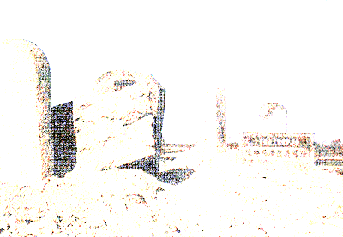
学习第五段

Slide 52
且夫天下非小弱也，雍州之地,崤函之固,自若也。
陈涉之位,非尊于齐、楚、燕、赵、韩、魏、宋、
卫、中山之君也;锄櫌棘矜,非铦于钩戟长铩也；
复合连词,另提一事,至于
形作动，变小变弱
像以前一样
地位
尊贵
介词，比
锄头棍子
锋利
秦朝的天下并没有变小变弱，雍州的地势，崤山和函谷关的险固，还是从前那样。陈涉的地位，并不比齐、楚、燕、赵、韩、魏、宋、卫、中山的国君更尊贵；农具和木棍并不比钩戟长矛更锋利；

Slide 53
谪戍之众,非抗于九国之师也;深谋远虑,行军用兵
之道,非及向时之士也.然而成败异变,功业相反，
何也？试使山东之国与陈涉度长絜大,比权量力,
匹敌，强
比
策略
比得上
先前
条件好的失败,条件差的成功
崤山以东
量长短
比大小
比量
被征发戍边的士卒,并不比九国的军队强大;深谋远虑,行军用兵的策略,也比不上先前九国的谋士。可是,成功与失败大不相同,功业也完全相反,这是为什么呢？假使让崤山以东的各诸侯国跟陈涉量量长短、比比大小，比量彼此的权势力量，

Slide 54
则不可同年而语矣。然秦以区区之地，致万乘之
势，序八州而朝同列，百有余年矣；
相提并论
凭借
形容小
招致
万辆兵车
排列座次
朝,动词使动,使…朝见
六国诸侯
有一百多年
那简直是不能相提并论的了。然而秦国凭借狭小的地盘，发展到拥有万辆兵车的国势，招致八州来归，使本来跟自己地位相同的各国诸侯都来朝见，已有一百多年了；

Slide 55
然后以六合为家,崤函为宫;一夫作难而七庙隳,身死
手,为天下笑者,何也?仁义不施而攻守之势异也。
介词,把
使毁灭
介词,被
（就因为）不施行仁义，而攻守的形势截然不同啊。
然后才将天下作为一家私产，把崤山、函谷关作为宫墙；而陈涉一人发难就使秦朝灭亡，连秦王本人都死在人家手里，被天下人耻笑，这是什么缘故呢？是因为不施行仁义，攻取天下与守天下的形势截然不同啊。

Slide 56
翻译
要说这时秦朝的统治力量，并没有缩小减弱啊。雍州的土地，崤山函谷关的坚固险要，仍然象从前那样啊。陈涉的地位，不比齐、楚、燕、赵、韩、魏、宋、卫、中山九国的君王尊贵；农具木棍一类的东西，不比钩戟长矛锋利；被征发守卫边塞的戍卒，不比九国的军队强，深远的谋划，行军作战的策略，也不如从前的那些谋士。但是成功和失败却有不同，功绩事业也恰恰相反。试拿崤山以东的各国与陈涉比比长短和大小，比较一下权势和力量，那更不能相提并论了。但是秦国靠不大的地方，得到帝王的权势，统辖八州，而使同等的六国来朝拜，已经有了一百多年了；然后把天下作为家，把崤山函谷关作为内宫；然而一个人发动起义，帝王基业就毁灭了，皇帝死在别人手里，被天下人讥笑，这是为什么呢？是由于没有实施仁义，攻取天下守住天下的形势就不同啊。

Slide 57
国力，天下非小弱
地利，崤函自若也
秦
成败异变
地位非尊，武器非铦
兵力非抗，战术非及
陈涉
析因
仁义不施而攻守之势异也
致万乘势，百又余年
六合为家，崤函为宫
秦国
功业相反
一夫作难，而七庙隳
身死人手，为天下笑
秦朝

Slide 58
本文是一篇议论文，为什么却以大部分篇幅来叙事呢？
本文以大部分篇幅铺张宣扬秦的兴盛史，再以秦的速亡史与之比较照应，运用了先扬后抑、扬中有抑的手法，处处予以衬托、对比，得出“仁义不施而攻守之势异也”的结论，说明秦朝灭亡的重要原因是不施仁政施暴政，劝戒后来的统治者只有施仁义，行仁政，才能长治久安；同时，这也体现了贾谊辞赋家的政论特色，用夸张的手法叙事状物，达到文势滔滔，波澜层迭的艺术效果。

Slide 59
1.理清全文思路：
（叙事）
（议论）
①秦创业(雄心勃勃)
②秦日盛(所向披靡)
⑤秦教训(不施仁政)
③秦统一(势如破竹)
④秦灭亡(一败涂地)
论点
论据
仁义不施而攻守之势异也

Slide 60
崛起(1)
发展(2,3)
极盛(4)
兴
一、兴亡过程
(1-5)
《过秦论》
内容结构
亡
(5)
二、分析原因(6)

Slide 61
多次运用对比的手法:
1.九国联盟与秦国实力的对比；
2.九国会盟之时与惨败之后两种情况的对比；
3.陈涉与九国的对比；
4.陈涉与秦国的对比；
5.秦国前后兴亡的对比。

Slide 62
地 位
出 身
对比
陈涉
秦始皇
“瓮牖绳枢之
子,迁徙之徒”
“至尊”
“行伍之间”
王侯之家
军队数量
“数百”
万乘
军队素质
“疲弊之卒”
良将、信臣精卒
武器状况
“劲弩”“利兵”
“斩木为兵”
“阡陌之中”
地理条件
据亿丈之城

Slide 63


秦的过失给我们的启示：
明确：人心向背对治国的重要性

Slide 64

体会文章的语言特色

Slide 65
艺术特色
善于叙事 精于论断
同义叠句 气势酣畅
对偶排比 气氛热烈
渲染夸张 气魄恢宏
反复比照 导出题旨

Slide 66
练习
D
1.指出有通假字的一组( )
A.据崤函之固
B.崛起阡陌之中
C.序八州而朝同列
D.合从缔交

Slide 67
2.指出与例句加横线词意思相同的一项
例:因利乘便( )
A.蒙故业,因遗策
B.因河为池
C.沛公起如厕,因招樊哙出
B

Slide 68
3.判断正误
(1)《过秦论》的作者是东汉贾谊。过，这里是动词。
(2)“外连衡而斗诸侯”,译为“对外取用连横的策略使诸侯自相争斗。”其中“外”与“斗”都是名词活用做状语。
(3)《过秦论》的中心论点是全文最后一句“仁义不施而攻守之势异也.”。
(4)“身死人手,为天下笑者”,句中的“为”表被动,“然后以六合为家”句中的“为”是“变为”、“当作”的意思。

Slide 69
4.说明下列红色词的用法：
①天下云集响应，赢粮而景从
②外连衡而斗诸侯
③然陈涉瓮牖绳枢之子
④序八州而朝同列
5.下面句中红色的词语各采用了什么修辞手法？
①于是秦人拱手而取西河之外（ ）
②秦无亡矢遗镞之费（ ）
③伏尸百万，流血漂橹（ ）
④乃使蒙恬北筑长城而守藩篱（ ）
⑤一夫作难而七庙隳（ ）
名作状
使动用法
名作动
使动用法
夸张
夸张
夸张
借代
借代

Slide 70
6.在横线上填空：
孝公
①“内立法度，务耕织”句省略了主语 。
②“焚百家之言，以愚黔首”句中“以”后省略了宾语 。
之
③“一夫作难而七庙隳，身死人手，为天下笑者，何也”句，“一夫作难”指 ；“身死”后面省略了 词 ；“为天下笑者，何也？”是 修辞句。
陈涉起义
介
设问

